Slide 1
Roslyn
Очевидные неочевидности

Slide 2
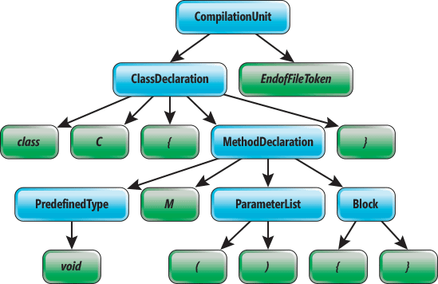
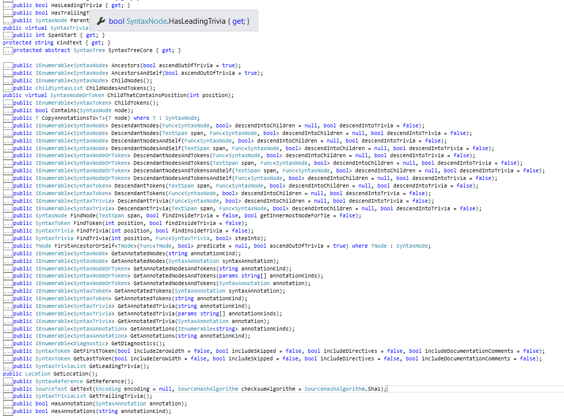
Изучение Microsoft.CodeAnalysis
Ожидание
Реальность
Notes:
Я хотел сделать доклад о том, как можно применять CodeAnalysis, с примерами. Но потом я вспомнил, какие проблемы я встречал при изучении Roslyn и заметил, что мои коллеги и знакомые встречают аналогичные проблемы. Причина этого – сложность и некоторая необычность данного API.

Slide 3

Цели данного доклада
Рассмотреть топ неочевидных особенностей CodeAnalysis
1
Синхронизировать свое мышление со спецификой рассматриваемого API
2
Написать шпаргалку молодого анализаторописателя
3

Slide 4

Зачем писать анализаторы?
Продвинутые сниппеты
Инструмены кодогенерации
Сопровождение собственного кода
Персональная помощь при кодировании
Следование принятым в команде кодовым практикам
Рефакторинг кода в соответствие с кодовыми практиками
Notes:
Последовательность выполнения методов и Dto со сложной логикой валидации
Я часто опечатываюсь, вводя несколько точек подряд
Применение правил по пректно

Slide 5
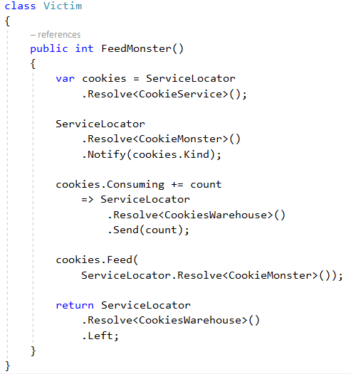
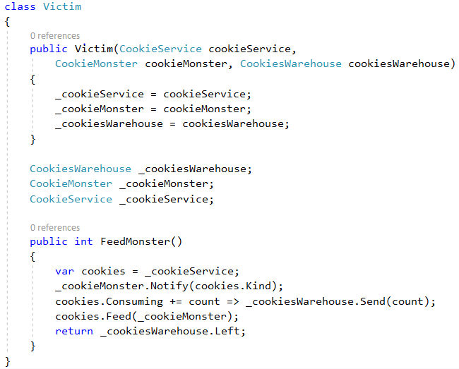
Service Locator killer

Slide 6

Первый шаг
Получить объект Syntax Tree
Получить корень этого дерева
Пройтись от корня по всему дереву в поисках класса
Внести необходимые изменения в класс
Заменить класс в исходном синтаксическом дереве
Вернуть измененное дерево в виде строки

Slide 7
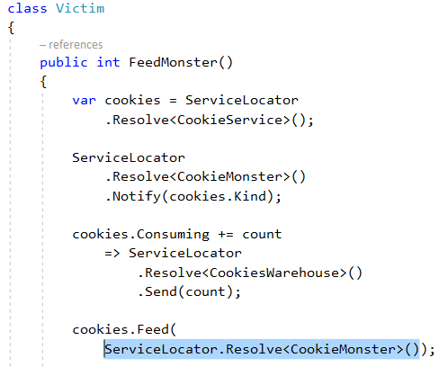
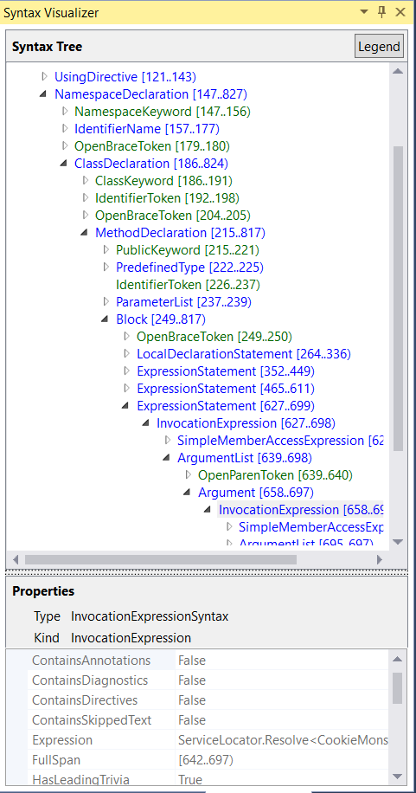

ШПАРГАЛКА №1: Syntax Visualizer
Notes:
Давайте внимательно посмотрим на код, который нам надо преобразовать. С чего бы начать?

Slide 8

Неочевидность №1: Для всего есть фабрика
Фабричный метод
Статическая фабрика
CSharpSyntaxTree
CSharpCompilation
SyntaxFactory

Slide 9
Неочевидность №2: DescendantNodes мне друг но производительность дороже
Node
Node
Node
Node
Node
Node
Node
Node
Node
Node

Slide 10

Неочевидность №3: 100 простых анализаторов
Лучше одного сложного!

Slide 11

ШПАРГАЛКА №2: ReplaceNode –первый друг
Notes:
Помните, если вы передаете в параметре oldNode узел, который отсутствует в корне, метод проглотит ошибку и ничего не изменит

Slide 12


Шпаргалка №3: Tostring…\tofullstring…
ToString
ToFullString

Slide 13
ServiceLocator.Resolve<SERVICe>()
InvocationExpression
SimpleMemberAccessExpression: ServiceLocator.Resolve<Service>
ArgumentList: ()
IdentifierName: ServiceLocator
GenericName: Resolve<Service>
Identifier: ServiceLocator
Identifier: Resolve
OperatorToken: .
TypeArgumentList: Service
Notes:
Давайте попробуем получить эти объекты

Slide 14
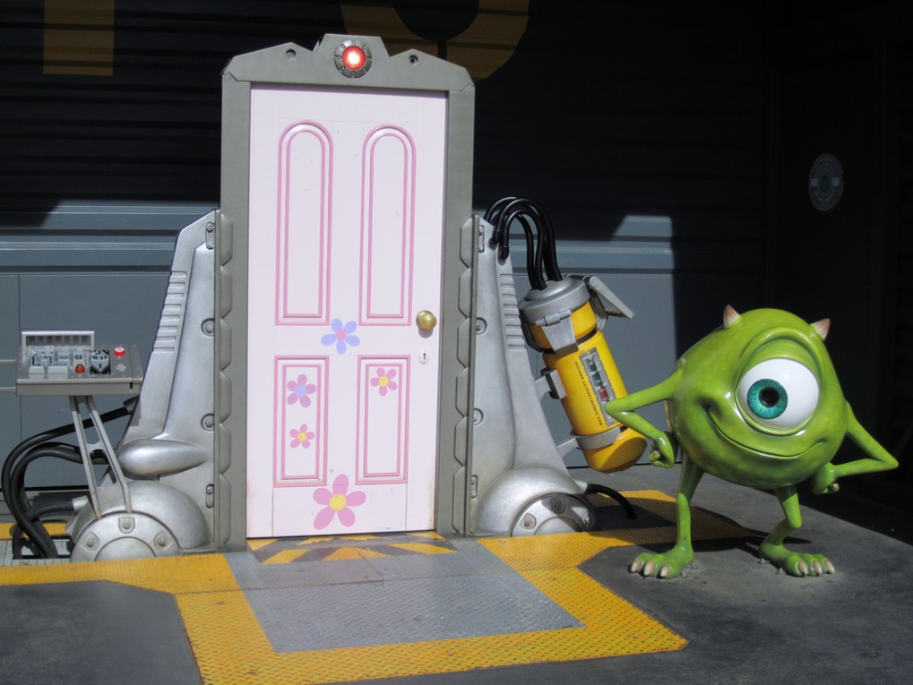
НЕОЧЕВИДНОСТЬ №4: CodeAnalysys очень дружественна к F12

Slide 15
ШПАРГАЛКА №4: Помимо типа узла есть SyntaxKind
В Syntax Visualizer отображается именно SyntaxKind
Все SyntaxToken различаются именно значением SyntaxKind
Если чего то нет в SyntaxKind, этого нет в языке
Notes:
Показать SyntaxKind

Slide 16

неочевидность №5: Где имя, там Identifier

Slide 17


ШПАРГАЛКА №5: Есть Equals, а есть IsEquivalentTo
IsEquivalentTo(false)
IsEquivalentTo(true)

Slide 18

Как будем убивать ServiceLocator?
Создадим конструктор если нет подходящего
Добавим соотвествующие поля
Добавим в конструктор необходимые параметры
Проинициализируем поля в конструкторе
Заменим вызовы ServiceLocator обращениями к полям

Slide 19

ШПАРГАЛКА №6: syntaxfactory – король этого мира
Notes:
Тут хорош инспектор гаджет

Slide 20
Шпаргалка №7: With….\Update…\Add…
With…\Update…
Add…
Возвращает новый экземпляр с полностью замененной частью
Существует версия для любой части синтаксиса кнкретной SyntaxNode
Включает в себя токены
Возвращает новый экземпляр с дополненой частью
Существует если только если в этом есть смысл

Slide 21
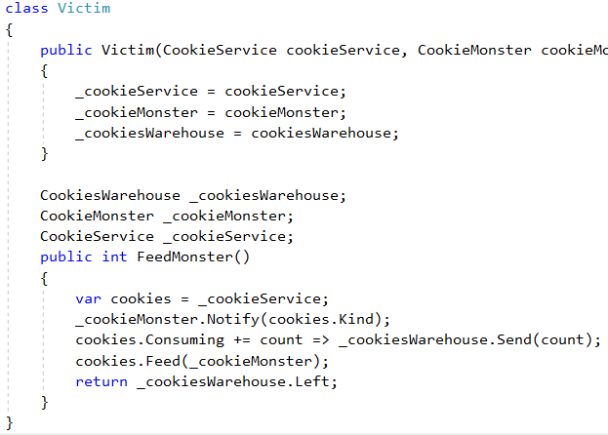
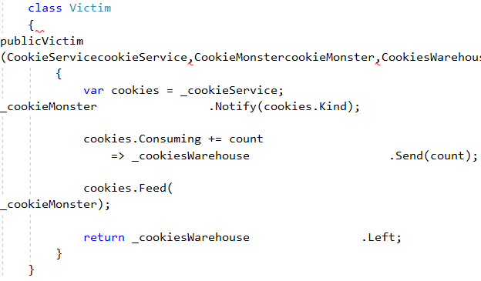
ШПАРГАЛКА №8: NormalizeWhitespace()
До
После

Slide 22

ШПАРГАЛКА №9: InsertNodesBefore и InsertNodesAfter

Slide 23

Неочевидность №6: immutability, immutability everywhere
Notes:
Почему cls = cls

Slide 24
НЕОЧЕВИДНОСТЬ №7: Если меняешь узел дерева, меняешь все дерево
Node
Node
Node
Node
Node
Node*
Node*
Node*
Node*
Notes:
Почему необходимо вызывать каждый раз GetSuitableCtor()

Slide 25

ШПАРгалка №10: ReplaceNodes – хорошо когда друзей много
Notes:
Рассказ про то, как решить проблему множественного пересоздания дерева

Slide 26

Что мы узнали
Не забываем использовать SyntaxVisualizer что бы понять структуру кода
Узлы с одинаковым типом могут отличаться по SyntaxKind
Все объекты синтаксической модели создаются средствами SyntaxFactory
Все синтаксические узлы следуют конфенции именования Add/Update/With
Есть много полезных функций: ReplaceNode, IsEquivalentTo, NormalizeWhitespace и проч.

Slide 27
Вопросы?

